Slide 1

噪声防治技术知识

Slide 2
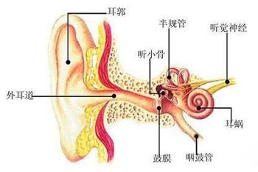
一、听觉系统
声波借着空气的振动，经
外耳道传到鼓膜，引起鼓膜
的振动，接着再传到内耳蜗
，耳蜗内有上万个听觉毛细
胞，再经由神经传入脑部，
而使人听见声音。
听觉系统包括：
1、耳蜗听觉感受器
2、听神经

Slide 3
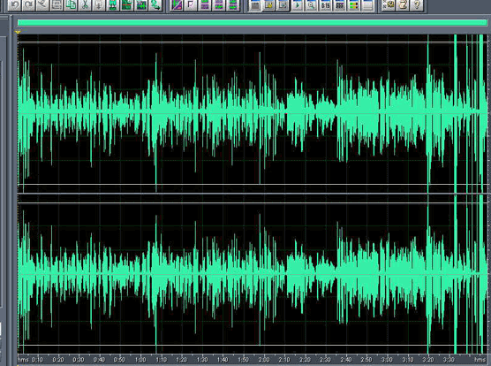
二、噪声基本概念
1. 噪声
从心理学角度出发，噪声定义为：人们不需要的声音；从物理学角度出发，噪声定义为：由许多不同频率和强度的声波无规则且杂乱无章地组合而成的声音。下图为某一声音的波形图。

Slide 4
三、噪声分类
按城市区域可分为：
交通噪声 ——机动车辆、内河航运船舶、铁路车辆、飞机等
工业噪声 ——动力设备、加工机械、生产设备等
建筑施工噪声 ——打桩机、混凝土搅拌机等建筑机械
社会生活噪声 ——社会活动、家用设备、商业活动、文娱活动等
按发声机理可分为：
机械噪声 ——机械部件间摩擦、撞击、振动
空气动力性噪声 ——高速气流、不稳定气流、气流与物体相互作用
电磁噪声 ——电动机、发电机、变压器

Slide 5
四、主要法律法规标准要求
《环境噪声污染防治法》明确规定，产生环境噪声污染的工业企业，应当采取有效措
施，减轻噪声对周围生活环境的影响。
《工业企业设计卫生标准》（GBZ1—2002）明确规定了各工作时间下的岗位噪声值。
工作地点噪声声级的卫生限值
日接触噪声时间[h] | 卫生限制[dB(A)]
8 | 85
4 | 88
2 | 91
1 | 94
0.5 | 97
0.25 | 100
0.125 | 103
最高限值不得超过115dB(A)
公司要求8小时岗位噪声值≤ 82 dB(A)。

Slide 6
四、主要法律法规标准要求
《声环境质量标准》（GB3096-2008）对厂界环境噪声标准要求如下：
声环境功能区类别 |  | 时段
 |  | 昼间[dB(A)] | 夜间[dB(A)]
0类 |  | 50 | 40
1类 |  | 55 | 45
2类 |  | 60 | 50
3类 |  | 65 | 55
4类 | 4a类 | 70 | 55
 | 4b类 | 70 | 60
0类：指康复疗养区等特别需要安静的区域。
1类：指以民宅、医疗卫生、文化教育、科研设计、行政办公为主功能，需要保持安静的区域。
2类：指以商业金融、集贸市场为主功能，或者居住、商业、工业混杂，需要维护住宅安静的区域。
3类：指以工业生产、仓储物流为主要功能，需要防止工业噪声对周围环境生产严重影响的区域。
4类：指交通干线道路两侧一定距离之内，需要防止交通噪声对周围环境产生严重影响的区域，4a为高速公
路、一级、二级公路、城市快速路、城市主、次干路等，4b类为铁路干线两侧区域。
市环保局对公司厂区划定为3类功能区，昼间、夜间厂界噪声值分别为65、55dB(A)。

Slide 7

五、噪声的危害
噪声对人体健康会产生一定的影响。
一、听觉系统：听力损伤、噪声性耳聋
二、神经系统：头痛、头晕、心悸、注意力不集中、睡眠障碍等
三、心血管系统：自主神经功能紊乱、心动过速或过缓、血压升高
四、消化系统：消化不良、食欲下降、胃肠蠕动减慢
噪声对人体听力损害 = 噪声强度 × 接触时间

Slide 8
六、噪声综合防治原则
噪声防治应从工艺设备、噪声治理、个体防护、人员管理等方面综合考虑
a）选择低噪声工艺及设备，合理布局；
b）减少冲击性工艺和高压气体排空工艺，尽可能以液压代冲压、气动工艺；
c）采用自动化设备工艺，实现远距离监视操作；
d）采取隔声、消声、吸声、隔振等治理技术措施。
个体防护方面，接触噪声岗位员工佩戴耳塞、耳罩等个人防护用品。
人员管理主要考虑相同或相似岗位，从高噪声岗位轮换到达标或低噪声岗位，二、三年轮换一次。
新上岗人员拟安排的岗位为噪声岗位，则进行岗前听力检测；在岗人员如职业体检结果为异常，按公司《职业健康管理规范》进行岗位调离。

Slide 9
八、常用噪声治理技术-吸声
1、常用吸声材料吸声系数
目前，工程上常用的吸声材料主要有玻璃棉、岩棉等。其吸声系数如下：
材料名称 | 容重（kg/m³） | 厚度(cm) | 倍频带中心频率 (Hz) |  |  |  |  |  | 平均
 |  |  | 125 | 250 | 500 | 1k | 2k | 4k | ā
玻璃棉 | 20 | 5 | 0.15 | 0.74 | 0.72 | 0.97 | 0.98 | 0.99 | 0.82
 |  | 10 | 0.21 | 0.85 | 0.88 | 0.97 | 0.98 | 0.98 | 0.88
岩棉 | 20 | 5 | 0.10 | 0.43 | 0.71 | 0.96 | 0.98 | 0.99 | 0.78
矿棉 | 240 | 5 | 0.25 | 0.55 | 0.78 | 0.75 | 0.91 | 0.92 | 0.69
毛毡 | 370 | 5 | 0.11 | 0.30 | 0.50 | 0.50 | 0.52 | 0.52 | 0.41
木质纤维板 | 1.1 | 5 | 0.22 | 0.30 | 0.34 | 0.32 | 0.42 | 0.45 | 0.34
玻璃窗 | 2200 | 3 | 0.15 | 0.10 | 0.08 | 0.08 | 0.07 | 0.07 | 0.09
普通砖 | 2500 | 10 | 0.03 | 0.03 | 0.03 | 0.04 | 0.07 | 0.08 | 0.05

Slide 10
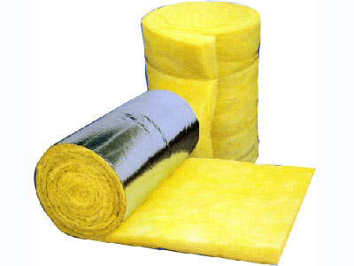
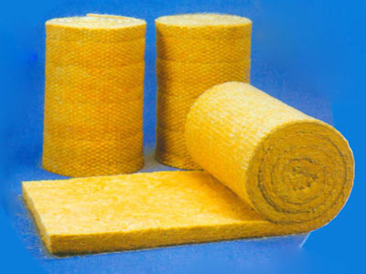
八、常用噪声治理技术-吸声
2、常用的两种吸声材料
1）玻璃棉
以石英砂、长石、硅酸钠、硼酸等为主要原料。经高温熔化制成小于 2um 的纤维棉状，再添加热固型树脂粘合剂加压高温定型制造出各种形状规格的板、毡、管材制品。
2）岩棉
以天然玄武岩为主要原料，经高温熔融后，制成人造无机纤维，同时加入特制的粘结剂和防尘油，再经加温固化，制作成各种规格的岩棉制品。

Slide 11
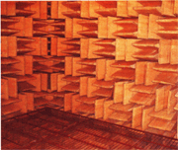
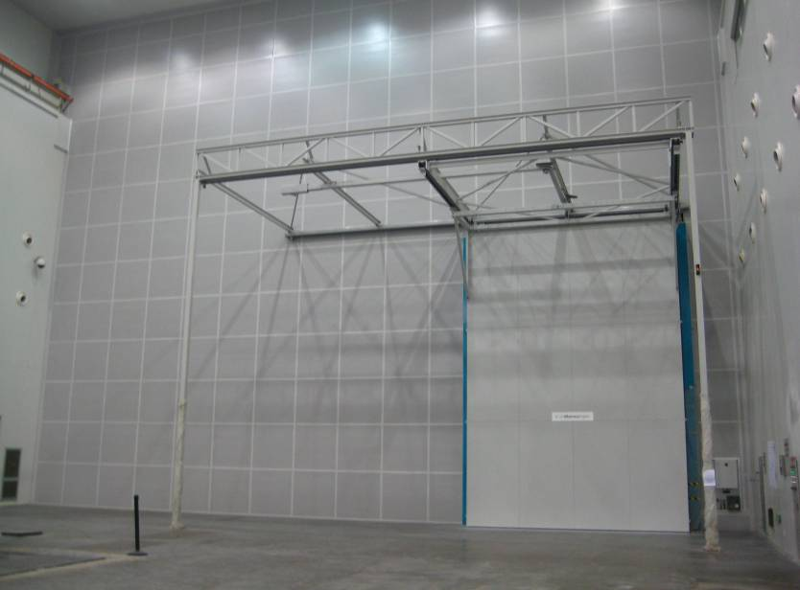
八、常用噪声治理技术-吸声
3、常用的几种吸声降噪措施
1）墙面吸声、吸声尖劈：主要适用于吸收低频噪声。

Slide 12
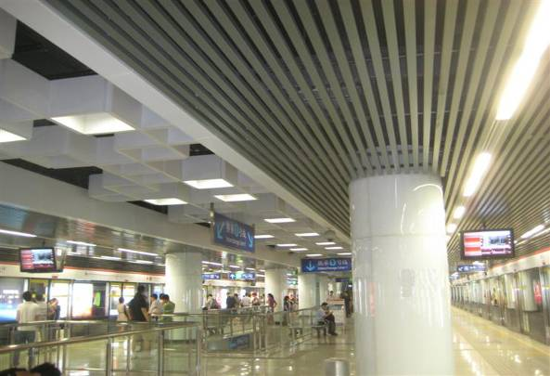
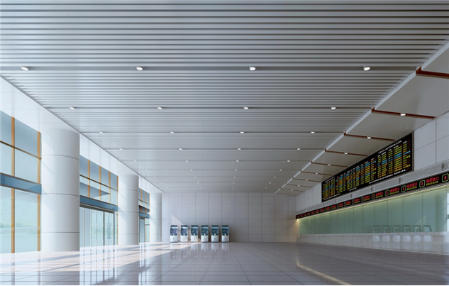
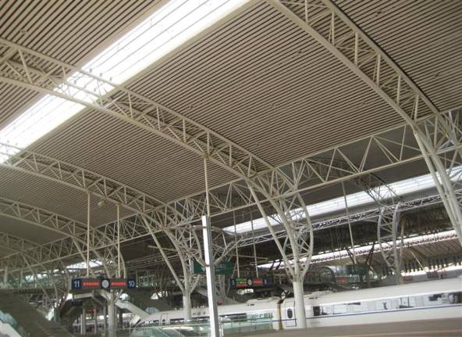
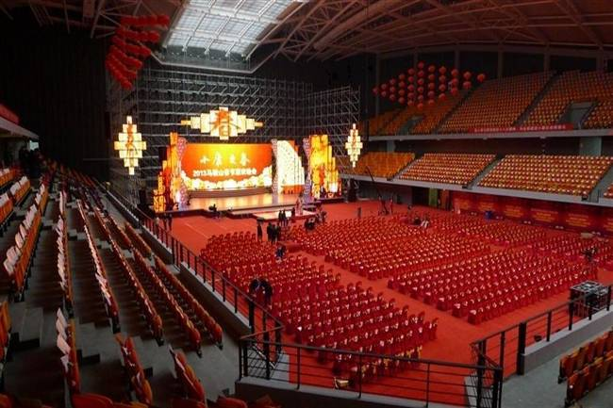
八、常用噪声治理技术-吸声
2）吸声吊顶：主要用于体育场馆、酒店等。

Slide 13
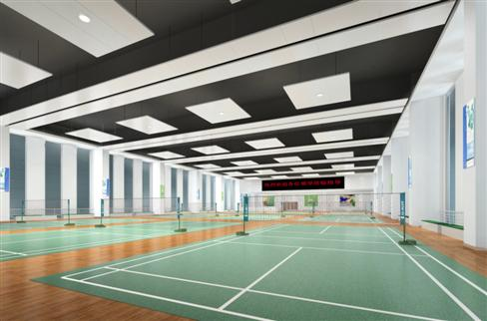
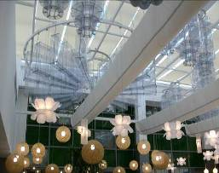
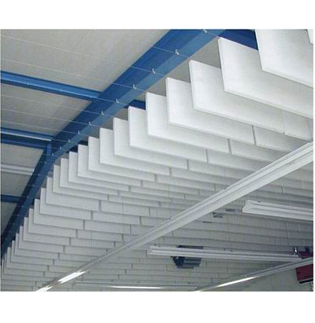
八、常用噪声治理技术-吸声
3）空间吸声体

Slide 14
九、常用噪声治理技术-消声
1、消声器
消声器是一种既允许气流顺利通过而又能有效衰减或阻碍声能向外传播的装置。消声器只能降低空气动力设备的进、排气口噪声或沿管道传播的噪声，不能降低空气动力设备的机壳、管壁等辐射的噪声。主要安装在进、排气口或气流通过的管道。
2、常用的消声器分为三类：
类型 | 基本原理 | 适用范围
阻性 消声器 | 属吸收型，在管道内设置吸声材料，消耗和衰减通过管道气流的噪声。 | 主要用于消减高频气流噪声。
抗性 消声器 | 属共振型，利用几何形状，使声音在管道中反复反射、共振、干涉、叠加而消耗声能。 | 主要用于消减特定频率的噪声。
阻抗复合式消声器 | 利用上述两种原理复合制成的消声器，具有阻性和抗性两种消声器的性能。 | 消声频带比较宽。

Slide 15
十、常用噪声治理技术-隔声
用屏蔽物（材料、构件）使入射声反射而隔断声波的传播,或者用
围护结构把噪声控制在一定范围内，称为隔声。材料一侧的入射
声能与另一侧的透射声能相差的分贝数就是该材料的隔声量。

Slide 16
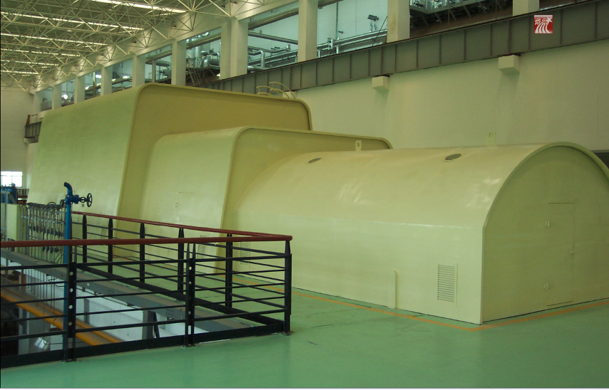
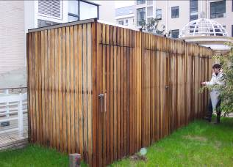
十、常用噪声治理技术-隔声
(a)隔声罩
隔声罩是将噪声源封闭在一个相对小的空间内，以减少其对外辐射噪声的围护结构。隔声罩有全密封型、局部开放型、固定型与活动型 之分，常用于车间内有独立的强噪声源或集中的强噪声源，且声源本身的强噪声不易降低的情况。如风机、空压机、电动机、磨球机、抛光机等机械设备。

Slide 17
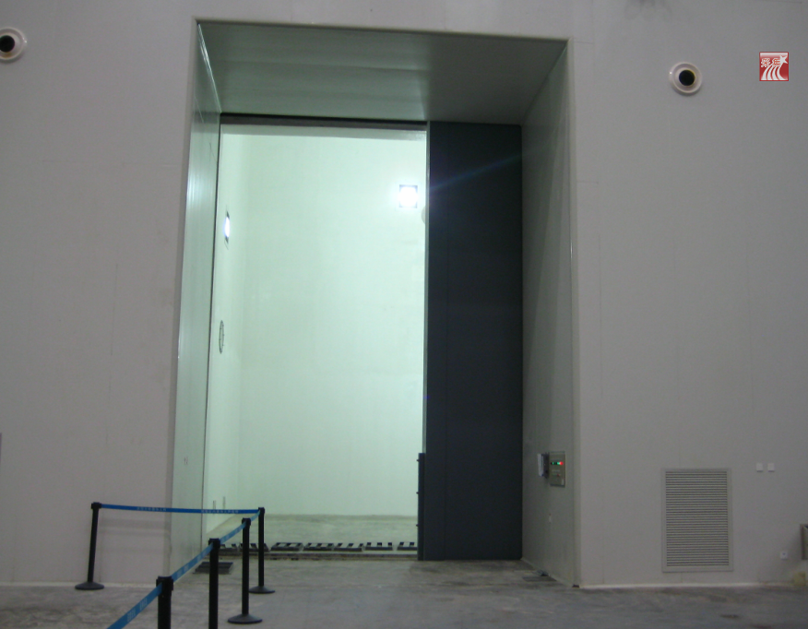
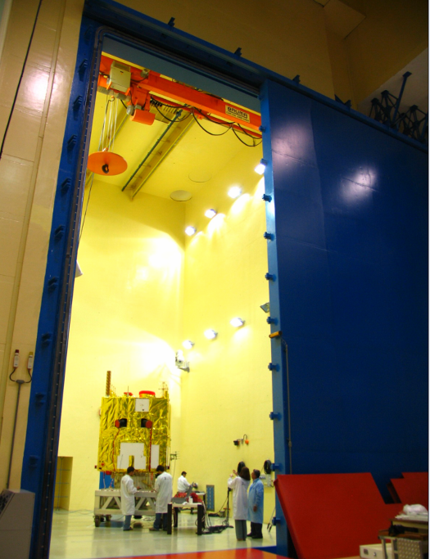
十、常用噪声治理技术-隔声
(b)隔声门
隔声分为木质隔声门、钢制隔声门水泥隔声门、塑料隔声门等。

Slide 18
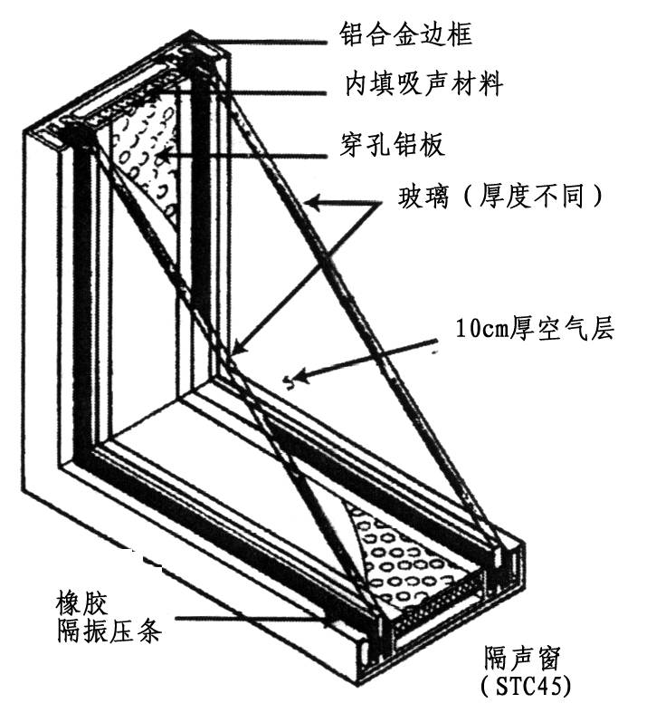
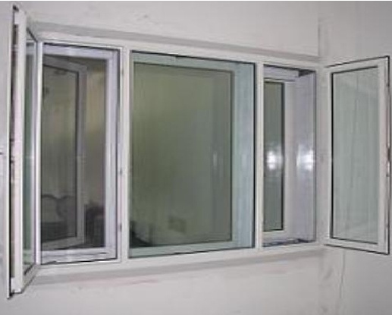
十、常用噪声治理技术-隔声
(c)隔声窗
隔声窗分为固定隔声窗、自然通风隔声窗、可开启隔声窗。

Slide 19
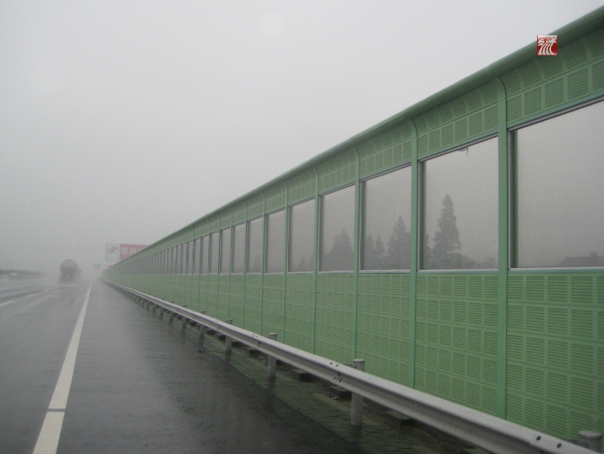
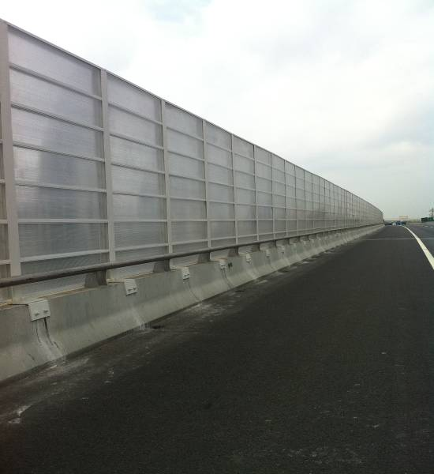
十、常用噪声治理技术-隔声
(d)声屏障
在声源与接收点之间设置能阻挡声波传播的障板来降低噪声，在此情况下的屏蔽噪声的结构称为声屏障。声屏障在室内和室外都有广泛的应用。对于室内的某些场合，如车间里的很多高噪声的大型机械设备，有些设备会泄出易燃气体要求防爆，有些设备需要散热因而换气量较大，有些设备因操作或维护方便的需要。在这些情况下，设置一定高度的声屏障就能达到一定的降噪效果。

Slide 20
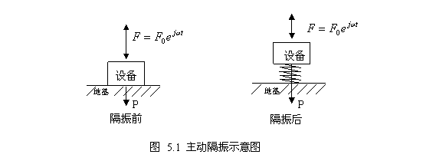
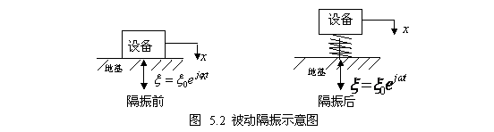
十一、常用噪声治理技术-隔振
防止通过固体传播的振动噪声，应设隔振、减振装置或防振结构。 隔振可
以分为两类：
对作为振动源的机械设备采取隔振措施，防止振动源产生的振动向外传播，称为积极隔振或主动隔振；
对怕受振动干扰的设备采取隔振措施，以减弱或消除外来振动对这一设备带来的不利影响，称为消极隔振或被动隔振。

Slide 21
十一、常用噪声治理技术-隔振
隔振元件一般分为以下三大类:
类别 | 主要有的装置
隔振垫 | 橡胶隔振垫 玻璃纤维垫 金属丝网隔振垫 软木、毛毡、乳胶海绵等制成的隔振垫
隔振器 | 橡胶隔振器 全金属隔振器 空气弹簧 弹性吊架
柔性接管 | 可曲绕橡胶接头 金属波纹管 橡胶、帆布、塑料等柔性接头

Slide 22
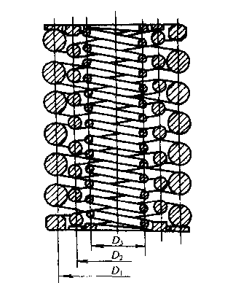
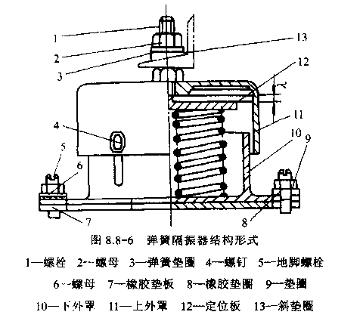
常见的几种隔振元件
十一、常用噪声治理技术-隔振
a.钢圆柱螺旋弹簧及弹簧减振器

Slide 23
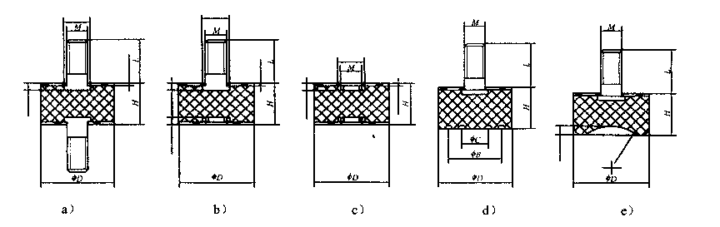
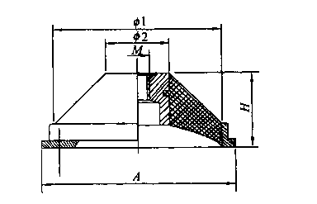
十一、常用噪声治理技术-隔振
b.橡胶减震器

Slide 24
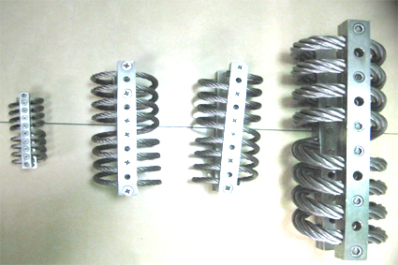
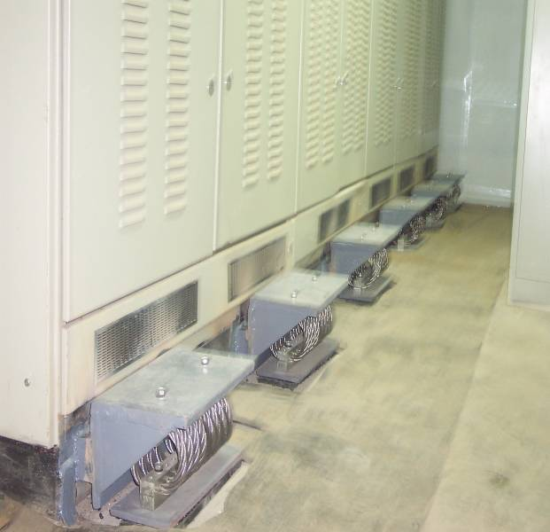
十一、常用噪声治理技术-隔振
c.不锈钢钢丝绳减震器

Slide 25
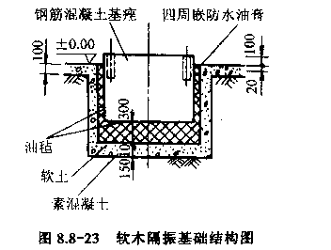
十一、常用噪声治理技术-隔振
d.软木

Slide 26
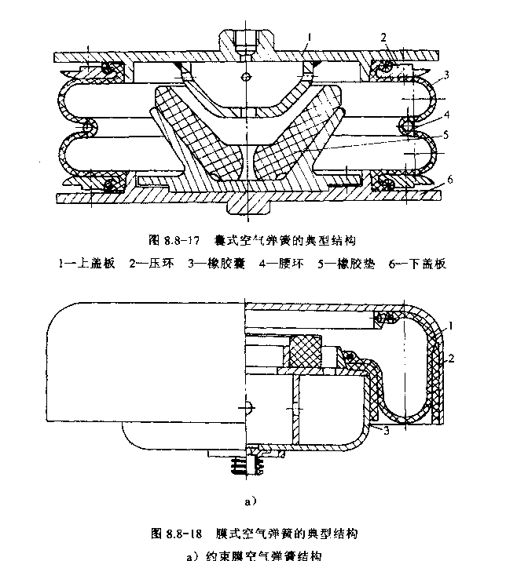
十一、常用噪声治理技术-隔振
e.空气弹簧

Slide 27
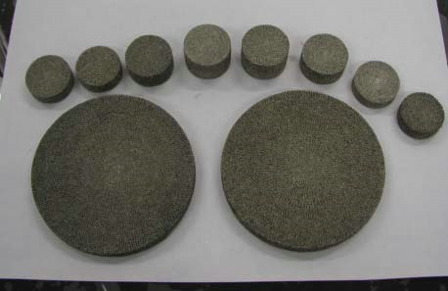
十一、常用噪声治理技术-隔振
f.金属橡胶减震器

Slide 28
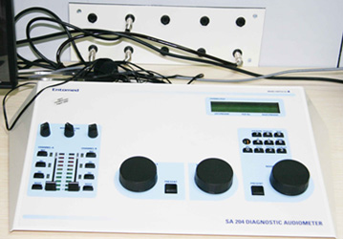
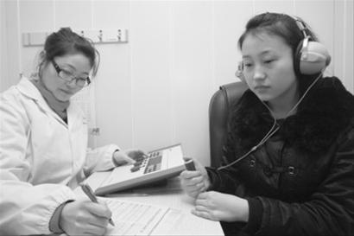
十二、个体预防
员工入职体检时，严格执行公司《职业健康管理规范》；
新上岗员工的岗位如为接触噪声岗位，在进行入职体检时除了进行常规体检外，还必须进行电测听体检，以了解其入职前的听力情况。
职业体检结果为职业性噪声聋、连续2年为耳聋待查者或连续3年为听力损失观察对象，必须调离噪声岗位。

Slide 29
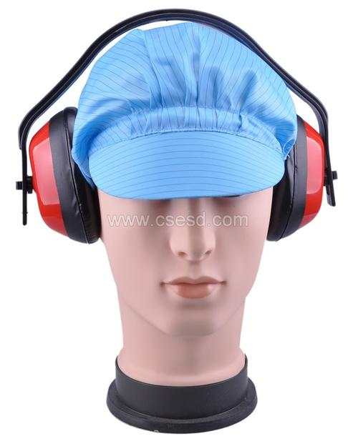
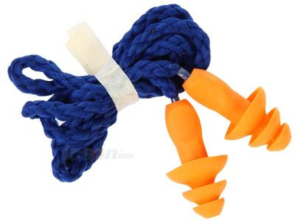
十二、个体预防

